Slide 1
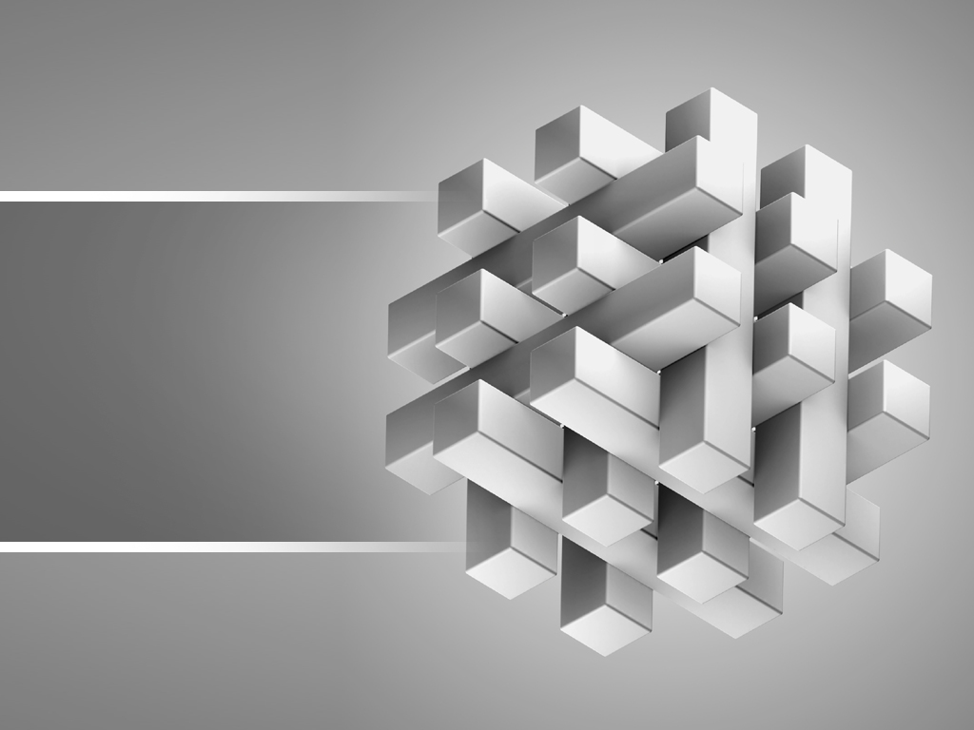
卡尔曼滤波器

Slide 2
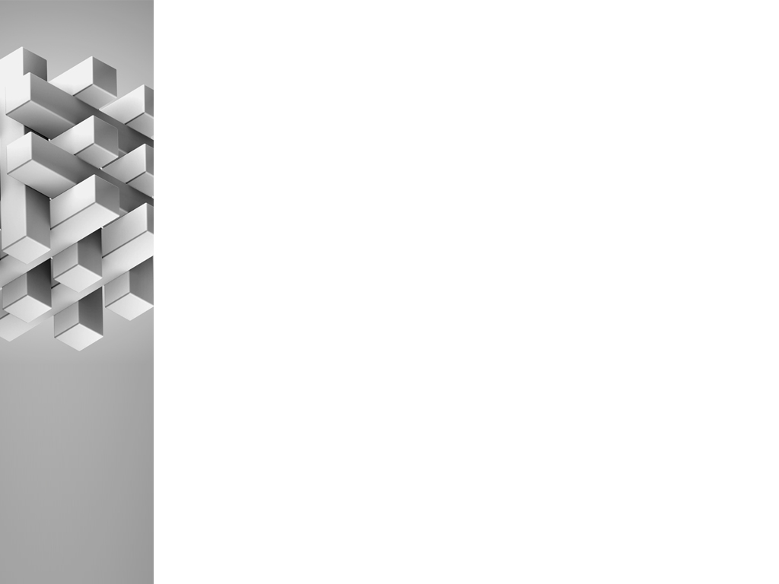
为什么要用状态估计理论
在许多实际问题中，由于随机过程的存在，常常不能直接获得系统的状态参数，需要从夹杂着随机干扰的观测信号中分离出系统的状态参数。例如，飞机在飞行过程中所处的位置、速度等状态参数需要通过雷达或其它测量装置进行观测，而雷达等测量装置也存在随机干扰，因此在观测到飞机的位置、速度等信号中就夹杂着随机干扰，要想正确地得到飞机的状态参数是不可能的，只能根据观测到的信号来估计和预测飞机的状态，这就是估计问题。

Slide 3
状态估计原理
根据可获取的量测数据估算动态系统内部状态的方法。对系统的输入和输出进行量测而得到的数据只能反映系统的外部特性，而系统的动态规律需要用内部（通常无法直接测量）状态变量来描述。因此状态估计对于了解和控制一个系统具有重要意义。

Slide 4
状态估计原理
依观测数据与被估状态在时间上的相对关系，状态估计又可区分为平滑、滤波和预报3种情形。
最常用的是最小二乘估计，其他如风险准则的贝叶斯估计、最大似然估计、随机逼近等方法也都有应用。不管是维纳滤波还是卡尔曼滤波，这些方法都只适用于线性系统，而且需要对被估计过程有充分的知识。对于非线性系统或对动态系统特性不完全了解的复杂估计问题，还需要深入研究。工程上可用一些近似计算方法来处理，常见的有基于局部线性化思想的广义卡尔曼滤波器、贝叶斯或极大后验估值器和可以根据滤波过程的历史知识自动修改参数的自适应滤波或预报技术等

Slide 5
状态估计方法
如果已知系统的状态空间模型，而主导变量作为系统状态变量时辅助变量是可观测的，那么构造软仪表的问题可以转化为状态观测或状态估计问题。
如果系统的状态关于辅助变量完全可测，那么，软测量问题就转化为典型的状态观测和状态估计问题，估计值就可以表示成卡尔曼滤波器形式。
卡尔曼滤波器、 吕恩伯格观测器是解决上述问题的有效方法。

Slide 6


卡尔曼滤波器简介
Kalman，匈牙利数学家。 1930年出生于匈牙利首都布达佩斯。1953，1954年于麻省理工学院分别获得电机工程学士及硕士学位。1957年于哥伦比亚大学获得博士学位。
卡尔曼滤波器源于他的博士论文和1960年发表的论文《A New Approach to Linear Filtering and Prediction Problems》（线性滤波与预测问题的新方法）。

Slide 7
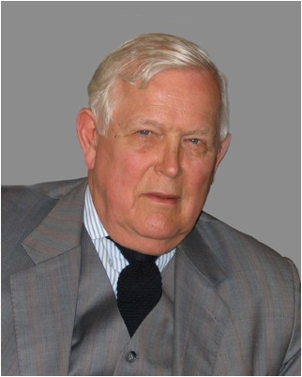
卡尔曼滤波器简介
卡尔曼滤波器是一个最优化自回归数据处理算法。对于解决很大部分的问题，它是最优，效率最高甚至是最有用的。它的广泛应用已经超过30年，包括机器人导航，控制，传感器数据融合甚至在军事方面的雷达系统以及导弹追踪等等。近年来更被应用于计算机图像处理，例如头脸识别，图像分割，图像边缘检测等等。

Slide 8
卡尔曼滤波器的应用
卡尔曼滤波器对于解决阿波罗计划的轨道预测很有用，后来阿波罗飞船的导航电脑使用了这种滤波器。
它的广泛应用已经超过30年，包括导航，控制，传感器数据融合甚至在军事方面的雷达系统以及导弹追踪等等,尤其是在自动或辅助导航系统。近年来更被应用于计算机视觉领域，例如人脸识别，运动物体跟踪等等。

Slide 9
什么是卡尔曼滤波
卡尔曼滤波是美国工程师Kalman 在线性最小方差估计的基础上，提出的在数学结构上比较简单的而且是最优线性递推滤波方法，具有计算量小、存储量低，实时性高的优点。特别是对经历了初始滤波后的过渡状态，滤波效果非常好。

Slide 10
卡尔曼滤波是以最小均方误差为估计的
最佳准则，来寻求一套递推估计的算法，其基本思想是：采用信号与噪声的状态空间模型，利用前一时刻的估计值和现时刻的观测值来更新对状态变量的估计，求出现在时刻的估计值。它适合于实时处理和计算机运算。
卡尔曼滤波的实质是由量测值重构系统的状态向量。它以“预测—实测—修正”的顺序递推，根据系统的量测值来消除随机干扰，再现系统的状态，或根据系统的量测值从被污染的系统中恢复系统的本来面目。

Slide 11
卡尔曼滤波特点
卡尔曼滤波是解决状态空间模型估计与预测的有力工具之一，它不需存储历史数据，就能够从一系列的不完全以及包含噪声的测量中，估计动态系统的状态。卡尔曼滤波是一种递归的估计，即只要获知上一时刻状态的估计值以及当前状态的观测值就可以计算出当前状态的估计值，因此不需要记录观测或者估计的历史信息。

Slide 12
卡尔曼滤波器的思想
基本思想：卡尔曼滤波器提供了一种有效的以最小均方误差来估算系统状态计算递归方法。若有一组强而合理的假设，给出系统的历史测量值，则可以建立最大化这些早前测量值的后验概率的系统状态模型。并且无需存储很长的早前测量历史，我们也可以最大化后验概率，即重复更新系统状态模型，并只为下一次更新保存模型。这样就大大地简化了这个方法的计算机实现。

Slide 13
卡尔曼滤波器的思想
卡尔曼滤波器的两个重要假设：
1.被建模的系统是线性的：K时刻的系统状态可以用某个矩阵与K-1时刻的系统状态的乘积表示。
2.影响测量的噪声属于高斯分布的白噪声：噪声与时间不相关，且只用均值和协方差（也就是噪声完全由一阶距和二阶距描述）就可以准确地为幅值建模。
这些假设实际上可以运用在非常广泛的普通环境中。

Slide 14
卡尔曼滤波器引例
假设我们要研究的对象是一个房间的温度。我们把这些偏差看成是高斯白噪声（White Gaussian Noise），也就是这些偏差跟前后时间是没有关系的而且符合高斯分配（Gaussian Distribution）。另外，我们在房间里放一个温度计，但是这个温度计也不准确的，测量值会比实际值偏差。我们也把这些偏差看成是高斯白噪声。

Slide 15
卡尔曼滤波器引例
假如我们要估算k时刻的是实际温度值。首先你要根据k-1时刻的温度值，来预测k时刻的温度。因为你相信温度是恒定的，所以你会得到k时刻的温度预测值是跟k-1时刻一样的，假设是23度，同时该值的高斯噪声的偏差是5度（5是这样得到的：如果k-1时刻估算出的最优温度值的偏差是3，你对自己预测的不确定度是4度，它们平方相加再开方，就是5）。然后，你从温度计那里得到了k时刻的温度值，假设是25度，同时该值的偏差是4度。

Slide 16
卡尔曼滤波器引例
由于我们用于估算k时刻的实际温度有两个温度值，分别是23度和25度。究竟实际温度是多少呢？相信自己还是相信温度计呢？究竟相信谁多一点，我们可以用它们的协方差来判断。因为Kg^2=5^2/(5^2+4^2)，所以Kg=0.78，我们可以估算出k时刻的实际温度值是：23+0.78*(25-23)=24.56度。可以看出，因为温度计的协方差比较小（因为我们比较相信温度计），所以估算出的最优温度值偏向温度计的值。

Slide 17
卡尔曼滤波器引例
现在我们已经得到k时刻的最优温度值了，下一步就是要进入k+1时刻，进行新的最优估算。到现在为止，好像还没看到什么自回归的东西出现。对了，在进入k+1时刻之前，我们还要算出k时刻那个最优值（24.56度）的偏差。算法如下：((1-Kg)*5^2)^0.5=2.35。这里的5就是上面的k时刻你预测的那个23度温度值的偏差，得出的2.35就是进入k+1时刻以后k时刻估算出的最优温度值的偏差（对应于上面的3）。

Slide 18
卡尔曼滤波器基本公式
（1）X(k|k-1)=AX(k-1|k-1)+BU(k)
（2）P(k|k-1)=AP(k-1|k-1)A’+Q
（3）X(k|k)= X(k|k-1)+Kg(k) (Z(k)-HX(k|k-1))
（4）Kg(k)= P(k|k-1) H’ / (HP(k|k-1) H’ + R)
（5）P(k|k)=（I-Kg(k)H）P(k|k-1)

Slide 19
卡尔曼滤波器算法
我们先要引入一个离散控制过程的系统。该系统可用一个线性随机微分方程来描述：
X(k)=A X(k-1)+B U(k)+W(k)
再加上系统的测量值：
Z(k)=H X(k)+V(k)
上两式子中，X(k)是k时刻的系统状态，U(k)是k时刻对系统的控制量。A和B是系统参数，对于多模型系统，它们为矩阵。Z(k)是k时刻的测量值，H是测量系统的参数，对于多测量系统，H为矩阵。W(k)和V(k)分别表示过程和测量的噪声。它们被假设成高斯白噪声，它们的协方差分别是Q，R（这里我们假设它们不随系统状态变化而变化）。

Slide 20
卡尔曼滤波器算法
假设现在的系统状态是k，根据系统的模型，可以基于系统的上一状态而预测出现在状态：
X(k|k-1)=A X(k-1|k-1)+B U(k) …….. (1)
式(1)中，X(k|k-1)是利用上一状态预测的结果，X(k-1|k-1)是上一状态最优的结果，U(k)为现在状态的控制量，如果没有控制量，它可以为0。

Slide 21
卡尔曼滤波器算法
到现在为止，我们的系统结果已经更新了，可是，对应于X(k|k-1)的协方差还没更新。我们用P表示协方差：
P(k|k-1)=AP(k-1|k-1) A’+Q ……… (2)式(2)中，P(k|k-1)是X(k|k-1)对应的协方差，P(k-1|k-1)是X(k-1|k-1)对应的协方差，A’表示A的转置矩阵，Q是系统过程的协方差。式子1，2就是卡尔曼滤波器5个公式当中的前两个，也就是对系统的预测。

Slide 22
卡尔曼滤波器算法
现在我们有了现在状态的预测结果，然后我们再收集现在状态的测量值。结合预测值和测量值，我们可以得到现在状态(k)的最优化估算值X(k|k)：
X(k|k)= X(k|k-1)+Kg(k) (Z(k)-H X(k|k-1)) ……… (3)
其中Kg为卡尔曼增益(Kalman Gain)：Kg(k)=P(k|k-1)H’/(HP(k|k-1) H’ +R) ……… (4)

Slide 23
卡尔曼滤波器算法
到现在为止，我们已经得到了k状态下最优的估算值X(k|k)。但是为了要另卡尔曼滤波器不断的运行下去直到系统过程结束，我们还要更新k状态下X(k|k)的协方差：P(k|k)=（I-Kg(k)H）P(k|k-1) ……… (5)
其中I 为1的矩阵，对于单模型单测量，I=1。当系统进入k+1状态时，P(k|k)就是式子(2)的P(k-1|k-1)。这样，算法就可以自回归的运算下去。

Slide 24
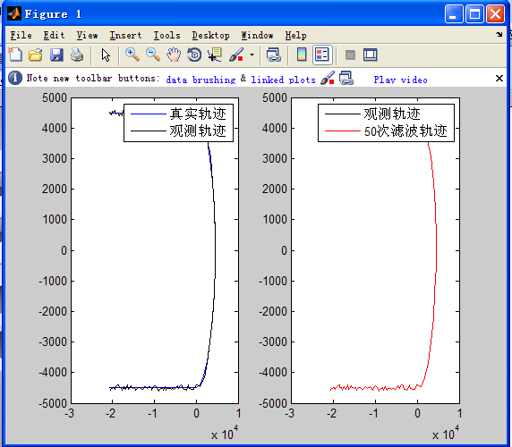
一段卡尔曼滤波器的MATLAB仿真

Slide 25
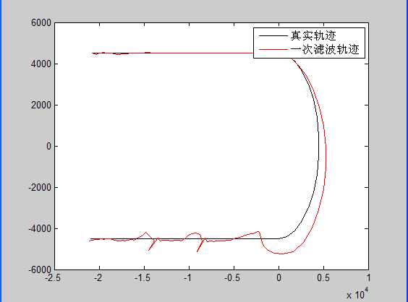
一段卡尔曼滤波器的MATLAB仿真

Slide 26
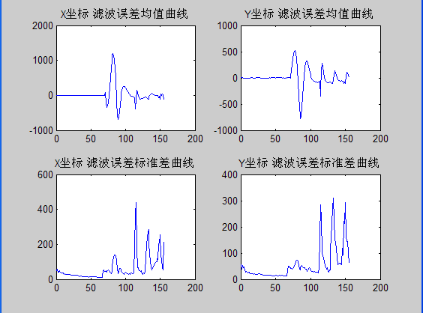
一段卡尔曼滤波器的MATLAB仿真

Slide 27
卡尔曼滤波器的不足之处
滤波限制条件比较苛刻，它要求系统模型精确以及系统误差模型和观测误差模型已知，这在实际应用中是很难满足的，或者在系统工作过程中，模型发生变化，这些都导致传统KF的滤波发散或精度下降。
计算机字长的限制，这种情况可能导致计算过程中出现舍入误差，从而导致方差阵P ( k | k)不对称引起滤波发散。

Slide 28
卡尔曼滤波器的不足之处
观测数据发生突变，由于传感器故障或外部条件发生改变，极有可能出现数据突变，即野值，这会对滤波器的收敛性产生严重影响，甚至导致发散，可以说，野值是对滤波器稳定性的一个考验。

Slide 29
卡尔曼滤波的发展
针对上述不足，很多学者提出了不同的方法加以克服，如限定记忆法、平方根滤波、渐消记忆滤波、自适应卡尔曼滤波（AKF）、抗野值滤波等。其中，AKF因为具有自适应特性非常适合动态系统滤波而受到广泛重视。因此，在采用卡尔曼滤波处理动态测量数据时，一般都要考虑采取适当的自适应滤波方法来解决这一问题。

Slide 30
自适应卡尔曼滤波(AKF)
自适应卡尔曼滤波
相关自适应卡尔曼滤波
多模型自适应卡尔曼滤波
基于信息的自适应卡尔曼滤波
神经网络自适应卡尔曼滤波
模糊逻辑自适应卡尔曼滤波

Slide 31
相关AKF
最基本的一种AKF方法
相关法分为两类：输出相关法和信息相关法。输出相关法的主要思想是利用观测向量的相关性M(k) = E[Z(k)ZT(k)]自适应调整增益矩阵K(k)。
缺陷：这种方法的主要缺陷是计算复杂，实时性难以满足要求。

Slide 32
多模型AKF
它由一组卡尔曼滤波器组成，每一个卡尔曼滤波器使用不同的系统模型，各个卡尔曼滤波器并行运行，根据观测向量估计各自的状态。随着时间的不断增加，系统会选出最优的一个滤波器并将其权值增大，而其它权值相应减小。多模型AKF性能最优的前提条件是所用的模型集包含了系统所有可能的模式，但是这个前提条件往往是很难满足的。

Slide 33
基于信息的AKF
基于信息的AKF主要是通过调整噪声统计特性达到自适应的目的，解决了因为噪声统计特性不明确或噪声发生变化的情况。但是对于系统其它模型发生变化不能达到自适应的目的。

Slide 34
神经网络AKF
神经网络作为人工智能技术中的一个领域，其主要优点在于它对系统的模型没有特别要求，只要有足够的用于训练的先验数据，就可以用训练的神经网络近似代替原系统。神经网络AKF可以满足系统其它模型不正确或者发生变化的问题。

Slide 35
模糊逻辑AKF
卡尔曼滤波器通常要求系统动态过程和噪声都是确定的，且系统噪声和量测噪声都是零均值白噪声，如果系统存在模型误差或噪声不确定就有可能导致卡尔曼滤波器发散。模糊逻辑自适应卡尔曼滤波器o，它能够连续调整滤波器模型中的噪声力度，从而防止滤波器发散。

Slide 36
卡尔曼滤波器应用举例
现代汽车中的悬架分为从动悬架和主动悬架两种。从动悬架即传统式的悬架，是由弹簧、减震器、导向机构等组成，它的功能是减弱路面传给车身的冲击力，衰减由冲击力而引起的承载系统的震动。其中弹簧主要起减缓冲击力的左右，减震器的作用是衰减震动。从动悬架是由外力驱动而起作用的。

Slide 37
卡尔曼滤波器应用举例
主动悬架是近十几年发展起来的由电脑控制的一种新型悬架。主动悬架的控制环节中安装了能够产生主动力的装置，采用一种以力抑制力的方式来抑制路面对车身的冲击力及车身的倾斜力。汽车的液压主动悬架系统在控制过程中不可避免的受到噪声的影响。应用卡尔曼滤波对系统的状态向量做最优估计，并应用到系统的全状态反馈控制中，可以有效的提高系统的鲁棒性，

Slide 38


谢谢观赏
WPS Office
Make Presentation much more fun
@WPS官方微博
@kingsoftwps

